Slide 1
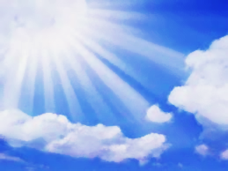
Lūgšana
Notes:
Nodarbībai nepieciešams:
Papīra lapa;
Zīmulis;
Pildspalva;
Šķēres
Ja bērnam ir vēlme krāsot tad krāsošanai neieciešamie piederumi;

Slide 2
Kristības ir tikai ceļa sākums pie Dieva.
Mums ir jāturpina runāt ar Dievu un stāstīt savas iekšējās sajūtas.
Jāturpina uzticēt Dievam savas domas un sajūtas, kā arī sevi pašu.

Slide 3
Lūgšana ir kristieša saruna ar Dievu.
Svētais Gars pamodina mūsos vēlmi runāt ar Dievu un Viņu redzēt- tas ir lūgšanas noslēpums.
Lūgšanu ierosina ilgas piekļūt tuvāk Dievam.
Lūgšanā dvēsele saņem spēku no Dieva.

Slide 4
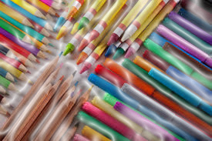
Noliec pa vienai rokai uz papīra un apvelc apkārt rokai. Pirkstus turi sakļautus kopā! Un tad to pašu izdari otrai rokai, tikai parūpējies, ka roku nospiedumi saskaras savā starpā!

Slide 5
Rociņas saloki pašā vidū, lai sanāktu kā attēlā, un pa vidu ieraksti savu lūgšanu.
Ja vēlies vari izkrāsot.
Kad tiksimies priecāšos redzēt tava darbiņa iznākumu!

Slide 6
Tēvreize

Slide 7
Mūsu Tēvs lūgšanu(Tēvreizi) mācīja pats Jēzus saviem mācekļiem, kad viņi jautāja, kā viņiem Dievu lūgt.
Kad mēs lūdzam, mēs zinām, ka lūdzam pareizi un ka saņemsim to, kas ir nepieciešams.
Lūgšanai ir jābūt ar izpratni par katru vārdu, līdz tā kļūst par sirds dziļāko sarunu ar Dievu.

Slide 8
Mūsu Tēvs debesīs, Svētīts lai top Tavs vārds, Lai nāk Tava valstība, Tavs prāts lai notiek Kā debesīs, tā arī virs zemes. Mūsu dienišķo maizi dod mums šodien Un piedod mums mūsu parādus, Kā arī mēs piedodam saviem parādniekiem. Un neieved mūs kārdināšanā, Bet atpestī mūs no ļauna, Jo Tev pieder valstība, spēks un gods, Mūžīgi mūžos, Āmen.

Slide 9
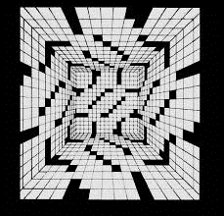
Ieraksti trūkstošos vārdus un pēc tam pārbaudi.
Mūsu Tēvs______, Svētīts lai top Tavs vārds, Lai nāk ___valstība, Tavs prāts lai notiek Kā debesīs, tā arī virs ____. Mūsu dienišķo maizi dod mums šodien Un piedod mums mūsu parādus, Kā arī mēs ______saviem parādniekiem. Un neieved mūs kārdināšanā, Bet atpestī mūs no ļauna, Jo Tev pieder valstība, ____un _____, Mūžīgi mūžos, ____.

